Slide 1
Projet E-Val Exploitation des Compétences et Valorisation des acquis pour une Meilleure Insertion et Visibilité professionnelles
WP.2. Constitution et formation des équipes
Coordonnateur : USMBA
____________________________________________________________________________Réunion du consortium e-Val, 14-15 décembre 2017
Université Sidi Mohamed ben Abdellah - Fès

Slide 2
WP.2. Constitution et formation des équipes
2.1 Constitution des équipes mixtes de travail (enseignants, informaticiens, administratifs et socioprofessionnels) au sein de chaque partenaire.
2.2 Formation en Europe (KTH) des équipes mixtes
2.3 Ateliers de transferts (formation en interne) et partage d'expérience dans chaque université marocaine partenaire
Coordonnateur : Université Sidi Mohamed ben Abdellah
Equipe Projet : Pr. Abdelrhani Elachqar , coordonnateur, Pr. Moulhime El Bekkali, Pr. Taoufik Achibat, Pr. Fatiha Kaddari, Pr. Ismail Berrada, Melle Hajar Jellouli

Slide 3
WP.2.1 : Constitution des équipes mixtes de travail
Les partenaires européens et marocains désignent leurs équipes mixtes :
enseignants,
administratifs,
Informaticiens,
acteur socioprofessionnels.
Les équipes mixtes :
suivront le projet durant sa période d’exécution
assureront la pérennité des actions entreprises.

Slide 4
WP.2.2 : Formations en Europe des équipes mixtes
Les équipes mixtes constituées bénéficieront de missions leur permettant de faire :
un état des lieux de la démarche et de l’outil e-portfolio inscrite dans la gouvernance de chaque université européenne partenaire et notamment celle de KTH;
rencontrer les principaux acteurs impliqués.
chaque mission de formation se déroulera sur 5 jours et aura lieu au KTH ROYAL INSTITUTE OF TECHNOLOGY - KUNGLIGA TEKNISKA HOEGSKOLAN.

Slide 5
Visite de KTH Royal Institute of Technology
Organisation du système d’éducation suédois
Pédagogies d’enseignement à KTH
Modèles de collaboration à KTH
…

Slide 6
WP.2.3 : Ateliers de Transfert et partage d’expérience
Les missions des partenaires marocains en Europe (KTH) ont permis aux bénéficiaires d’élargir leur champ de vision et d’enrichir leurs expériences.
Généraliser la réflexion à tous les partenaires marocains à partir d’expériences européennes.
Des ateliers de transfert (formation en interne) sont systématiquement organisés dans chaque université marocaine partenaire visant le transfert d’expériences et initiant la réflexion.

Slide 7
^{Réunion} du consortium, 26 Septembre 2017
Université Ibn Toufail, Kénitra
Discussion et proposition d’un ensemble d’ateliers
Présentation du projet e-Val et le contexte de son élaboration
- La problématique de l’employabilité des lauréats des universités au Maroc
- Le projet e-Val : un facteur clé pour développer les liens entreprise – université
Atelier 1 : Enjeux des relations Entreprises/universités/étudiants
- Les attentes des recruteurs face aux jeunes diplômés
- Les attentes des étudiants avec les acteurs socio-économiques
- Implication des entreprises dans la formation universitaire, quels enjeux et quelles perspectives.
Atelier 2 : Communication Lauréat-Entreprise et Employabilité
- Comment développer la communication Lauréat – Entreprise
- Comment développer la démarche réflexive des étudiants sur leur projet personnel et professionnel
Atelier : De l’Objectif à la Compétence : Comment définir les compétences à acquérir dans un cursus universitaire

Slide 8
^{Programmation des workshop}
Université | Date | Personne contact
UAE | vendredi 17 novembre 2017 | NEJJARI Amel CHKOURI Yassin
UIT | lundi 04 décembre 2017 | SELMAOUI Karima
UIR | jeudi 07 décembre 2017 | EL GHAZI Abdellatif
UIZ | jeudi 07 décembre 2017 | GHADI Fathallah
UMP | lundi 11 décembre 2017 | JAAFAR Khalid
USMBA | mercredi 13 décembre 2017 | ELACHQAR Abdelrhani

Slide 9
Rapport de synthèses des ateliers
Les rapports des ateliers sont à envoyer au coordonnateur du WP2
Préparation d’une synthèse générale du déroulement des workshop ainsi que leurs recommandations

Slide 10
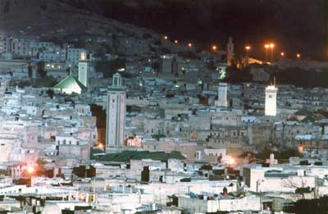
Workshop USMBA - Fès

Slide 12
Projet e-VAL
Exploitation des compétences et Valorisation des acquis
pour une meilleure insertion et visibilité professionnelles
Workshop USMBA
Le projet Erasmus+ e-Val,
Vers une meilleure communication
Lauréats-Entreprises
Equipe projet e-Val USMBA
Pr. Abdelrhani ELACHQAR
Faculté des Sciences Dhar El Mahraz - Fès
Mercredi 13 décembre 2017
Projet de fin d’études
2016-2017

Slide 13
Comité d’Organisation : Equipe projet e-Val, USMBA
Pr. Moulhime El BEKKALI, Vice Président USMBA
Pr. Abdelrhani ELACHQAR, Vice Doyen FSDM - USMBA - coordonnateur,
Pr. Taoufiq ACHIBAT, Vice Doyen FST - USMBA
Pr. Fatiha KADDARI, Enseignante chercheur, FSDM - USMBA
Pr. Ismail Berrada, Enseignant chercheur, FSDM - USMBA
Melle Hajar JELLOULI, relations Internationales – USMBA
Contact : Pr. Abdelrhani ELACHQAR,
abdelrhani.elachqar@usmba.ac.ma

Slide 14
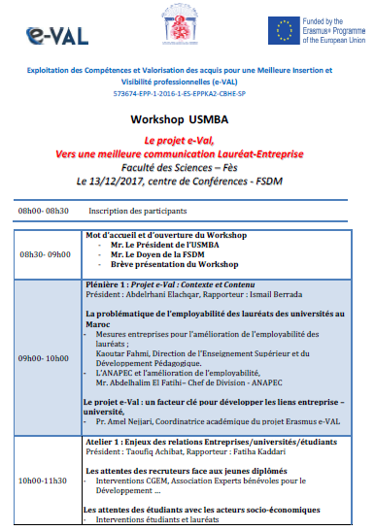
Programme

Slide 15
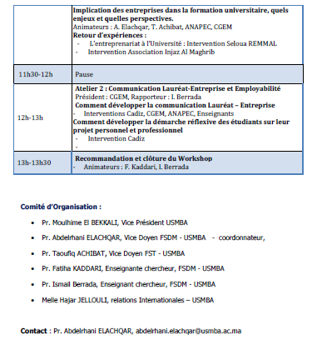
Programme
suite

Slide 16
Principaux intervenants :
Kaoutar FAHMI, Direction de l'Enseignement Supérieur et du Développement Pédagogique.
Mohammed CHHIBA, Chef de Division - ANAPEC
Abdelrhani ELACHQAR, Vice Doyen FSDM – Equipe projet USMBA
Yassin CHOUKRI, Equipe Projet e-Val, UAE
Seloua HANIF, Directrice Bureau CGEM – Fès
Abdellah BENMIMOUN, Directeur d’entreprise industrielle
Abdellatif ABDELLAOUI : Président de la Commission Recherche & Développement, E-entreprises et Relations avec l’Université – CGEM
Seloua REMMAL, Professeur à la FSDM, Responsable entreprenariat FSDM
Nour El Houda CHAOUI, Chargée du suivi de l’insertion des lauréats, Présidence USMBA
Entrepreneurs
Etudiants, Lauréat
Enseignants
Plus de 150 participants

Slide 17
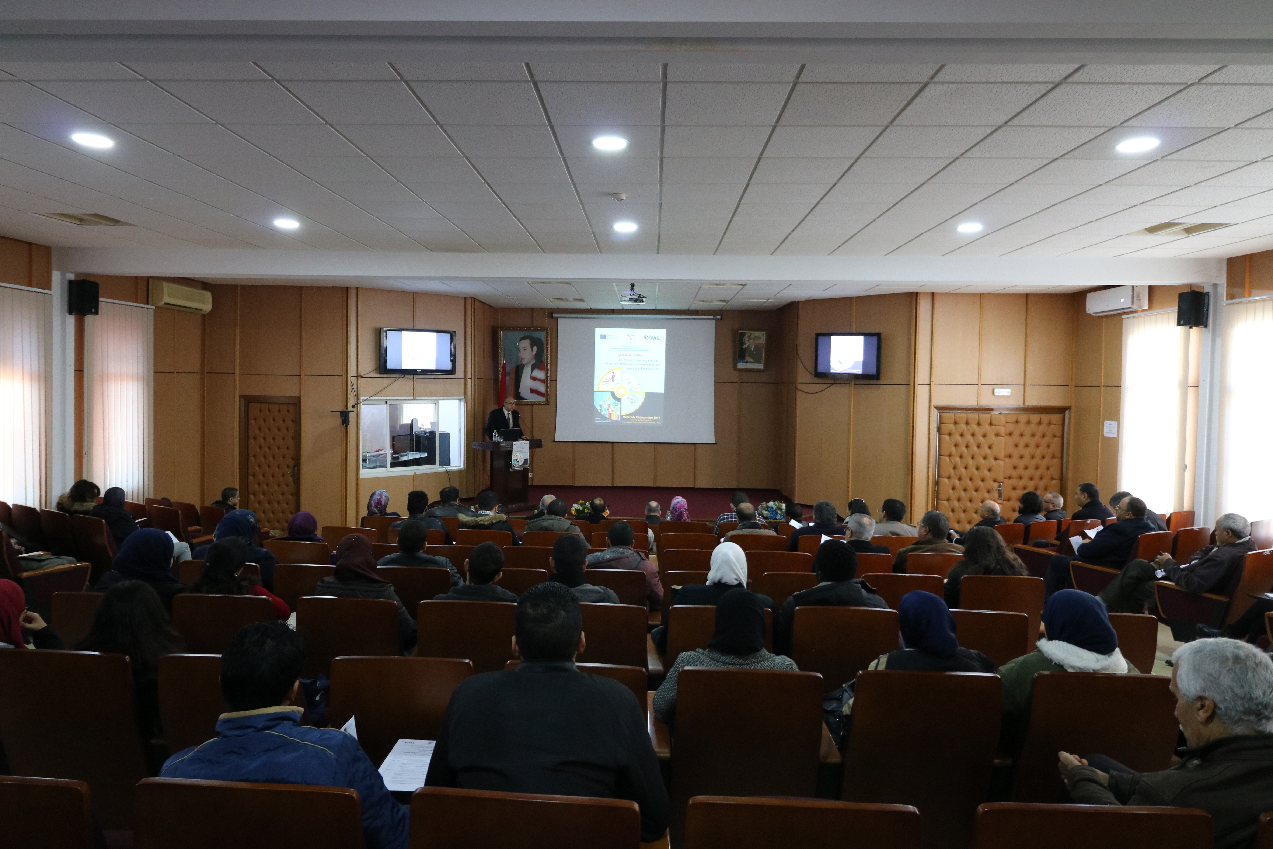
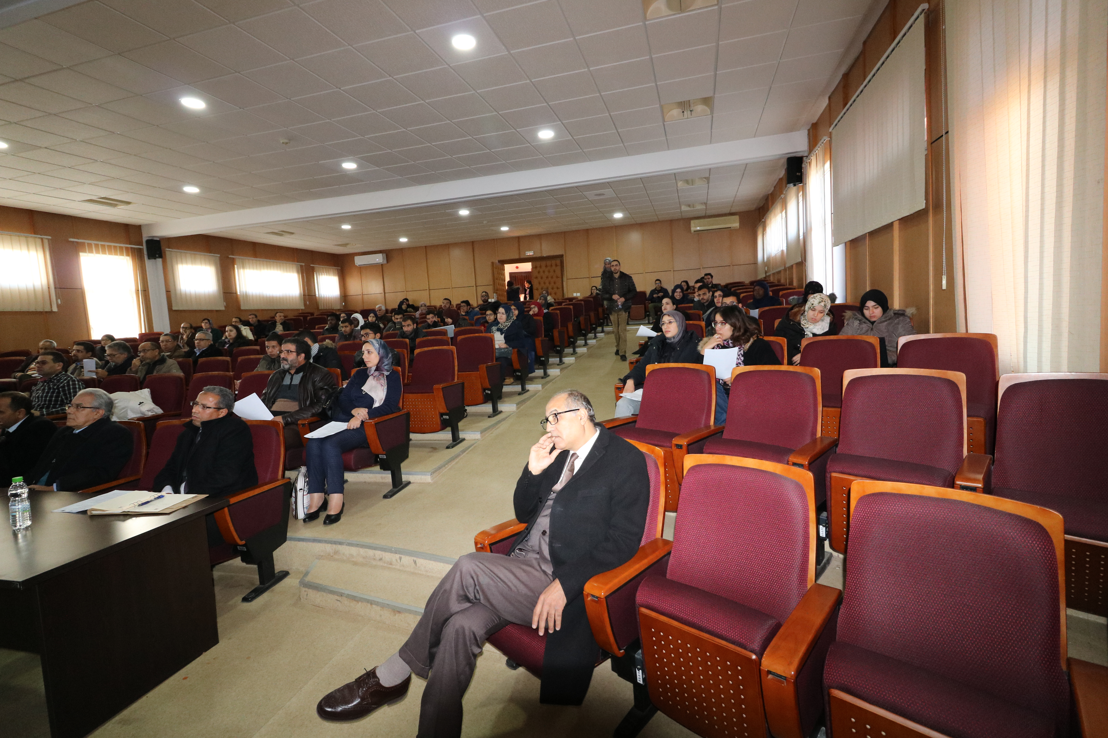
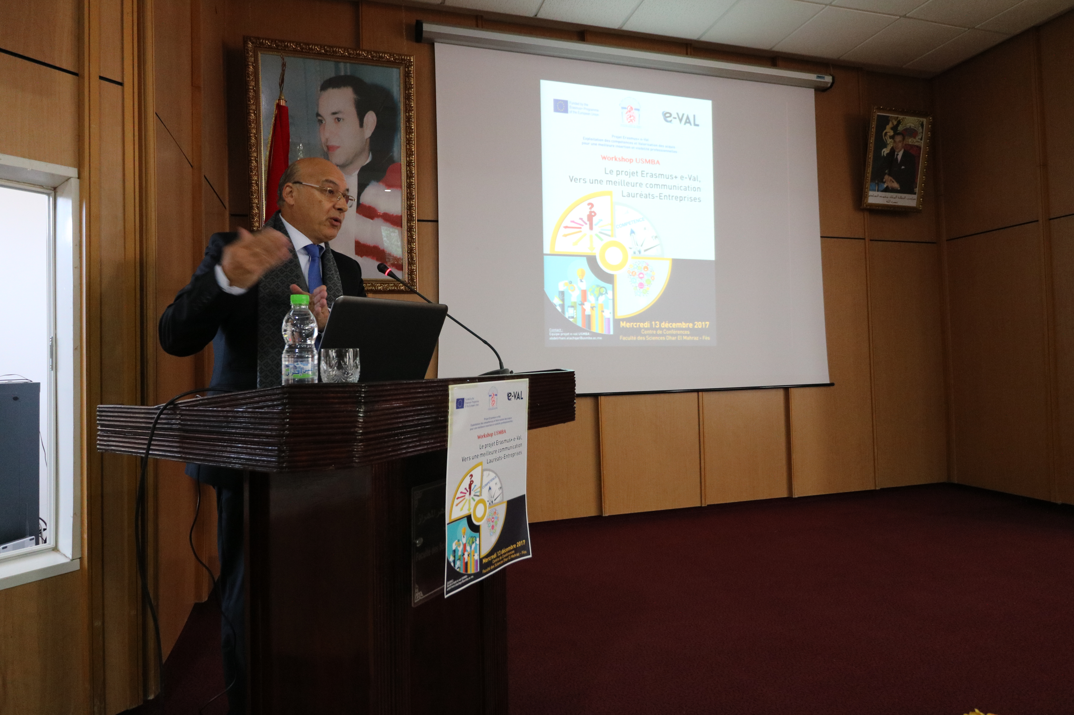
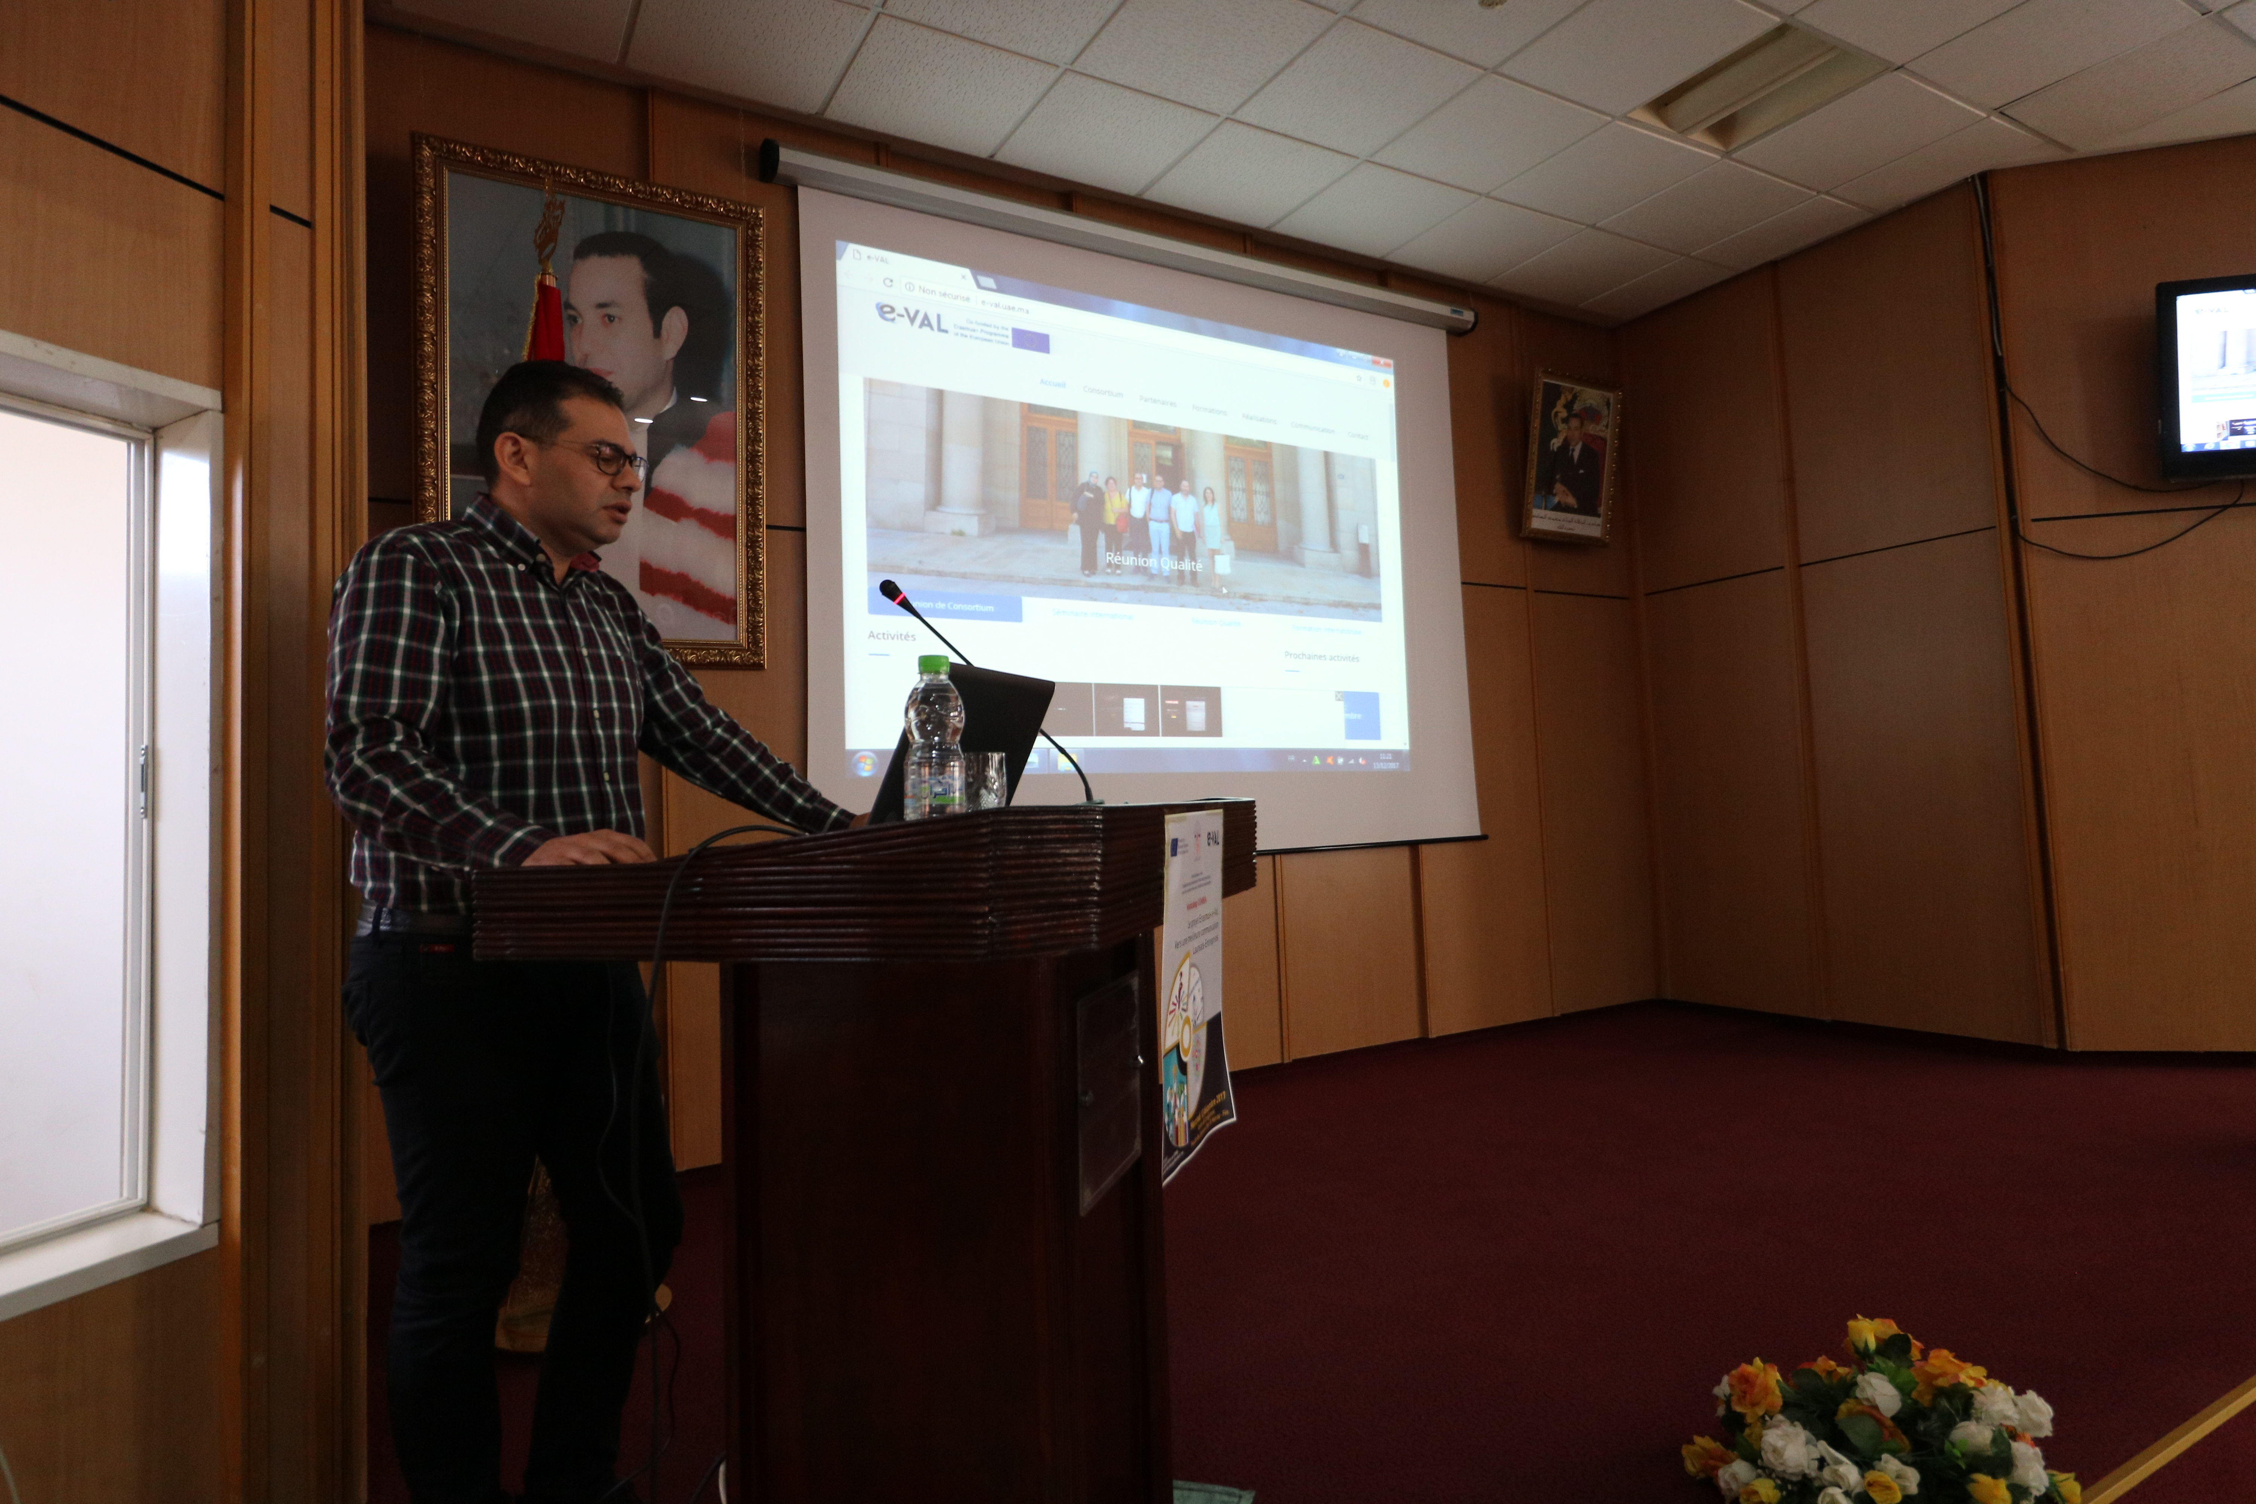

Slide 18
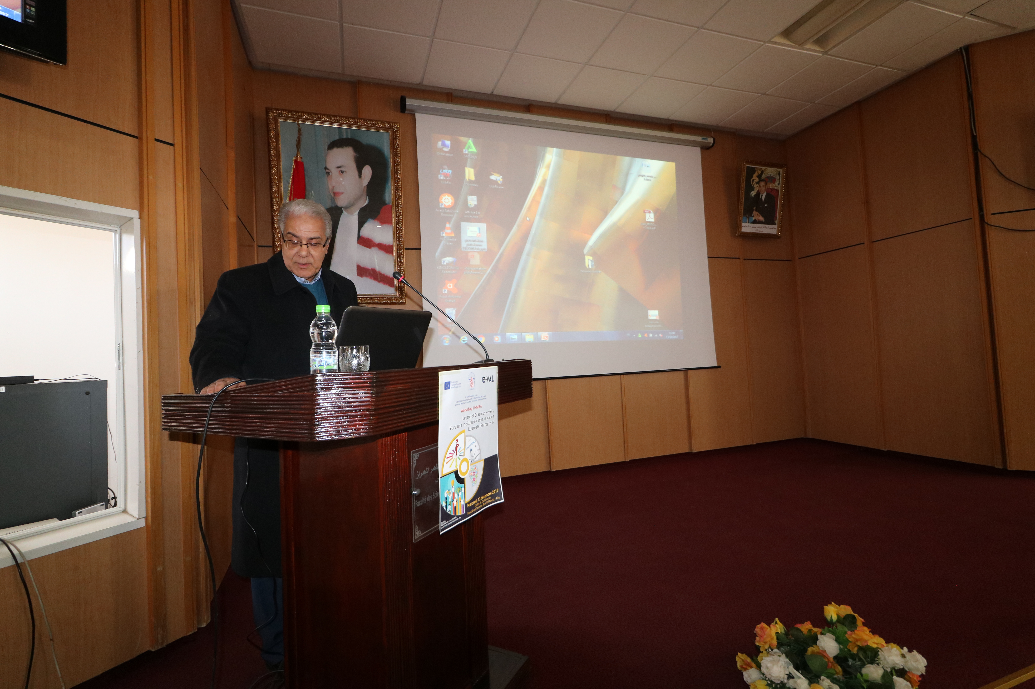
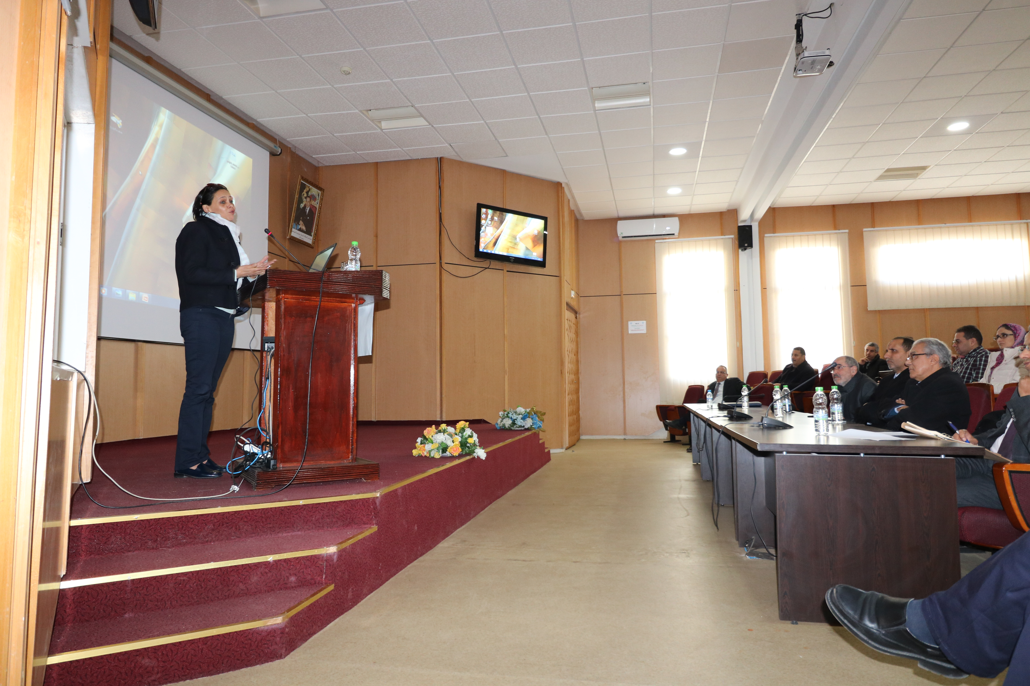
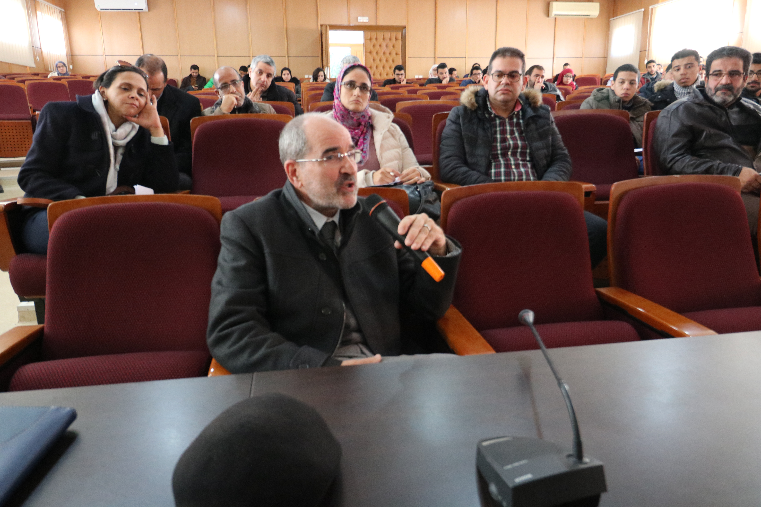

Slide 19
Quelques conclusions et recommandations
Intérêt du débat sur l’employabilité et la communication
Grand décalage entre les CV et les candidats
CV en général identiques et non personnalisés
Résoudre le grand malentendu entre l’Université et l’entreprise
Développer la communication autour des actions de l’ANAPEC, la CGEM et l’Université
Grand intérêt à développer la concertation et la synergie entre l’Université et les acteurs socioéconomiques
Benchmarker et innover dans la formation
Mener une étude approfondie en concertation avec le milieu socioéconomique avant de proposer une filière
Augmenter le contact entre l’étudiant et l’entreprise au cours de la formation et ne pas attendre la fin du cursus
Parrainage des projets R&D des jeunes étudiants par les entreprises
Appui des lauréats aux étudiants pour une meilleure approche du marché du travail
Développer les softskills et la communication personnelle
Chercher à se distinguer parmi les pairs par le développement de compétences transversales, le savoir-faire et le savoir-être
l’autoévaluation des actions est primordiale

Slide 20
Quelques conclusions et recommandations
Le développement de partenariats efficaces Entreprises – Universités va permettre d’une part à l’université d’accomplir sa mission en tant que pourvoyeur des ressources humaines, et à l’entreprise d’atteindre ses objectifs en tant qu’exploiteur des connaissances et des compétences (meilleure compétitivité dans le marché,……).
Ceci peut être réalisé à travers la mise en place:
D’équipes mixtes permanentes de travail et d’échange:
Favoriser la communication et l'information mutuelles;
Favoriser la Connaissance de l’entreprise et de son environnement;
Création de synergies entre les opérateurs académiques et acteurs socio-économiques
Des actions concrètes de développement
L’implication dans la formation à travers des séminaires, encadrement des stages…..
Des activités communes (Semaine Nationale Entreprises & Universités)
La valorisation des résultats et des bonnes pratiques;

Slide 21
Quelques conclusions et recommandations
Création au cours de la séance d’une commission mixte CGEM-ANAPEC–USMBA constituée de :
- Abdelrhani ELACHQAR, USMBA
- Taoufiq ACHIBAT, USMBA
- Nour El Houda CHAOUI, USMBA
- Seloua HANIF, CGEM
- Abdellatif ABDELLAOUI, CGEM
- Mohammed CHHIBA, ANAPEC
Réunion la semaine du 25 décembre 2017

Slide 22
Projet E-Val Exploitation des Compétences et Valorisation des acquis pour une Meilleure Insertion et Visibilité professionnelles
Merci
____________________________________________________________________________Réunion du consortium e-Val, 14-15 décembre 2017
Université Sidi Mohamed ben Abdellah - Fès

